Slide 1
_{Hlavné úlohy} Úradu pre dohľad nad zdravotnou starostlivosťou
MUDr. Pažinková Monika, MPH, MBA
XXVI VZ SLUŠ 19.10.2013

Slide 2
Úrad pre dohľad nad zdravotnou starostlivosťou (ÚDZS) – pohľad občana
Úrad je inštitúcia, na ktorú sa môžu ľudia obrátiť v prípade podozrenia, že im nebola správne poskytnutá zdravotná starostlivosť.

Slide 3
Dohľad nad zdravotnou starostlivosťou
Úrad pre dohľad nad zdravotnou starostlivosťou
IS, Analýzy
Právo
Pracoviská súdneho lekárstva a patologickej anatómie
DRG
Ekonomika
Komunikácia
Dohľad nad zdravotným poistením

Slide 4
Dohľad nad zdravotnou starostlivosťou
dohľad na diaľku
dohľad na mieste
vykonávajú aj prizvané osoby na základe písomného poverenia úradu
osoby oprávnene na výkon dohľadu nad ZS musia mať najmenej päťročnú odbornú zdravotnícku prax v oblasti poskytovania zdravotnej starostlivosti

Slide 5
Správne poskytnutá zdravotná starostlivosť
Ak sa vykonali všetky zdravotné výkony na správne určenie choroby so zabezpečením včasnej a účinnej liečby s cieľom uzdravenia alebo zlepšenia stavu osoby pri zohľadnení súčasných poznatkov lekárskej vedy.

Slide 6
Riešenie zistených nedostatkov
opatrenia na odstránenie zistených nedostatkov
zákaz výkonu zdravotníckeho povolania najviac na jeden rok
pokuta
do výšky 3 319 €, ak ide o fyzickú osobu
do výšky 9 958 €, ak ide o právnickú osobu
Výnosy z pokút sú príjmom štátneho rozpočtu.

Slide 7
Podnet....
Podnet
Dohľad
Protokol
Námietky
Zápisnica
Vyjadrenie PZS
Správne konanie
Návrh na ne/uloženie sankcie
Odvolanie
Rozklad
Súdne konanie

Slide 8
Pravda sa hľadá objektívne, či už je na strane lekára alebo pacienta.

Slide 9
Podania podľa druhu poskytnutej ZS

Slide 10
Podnety v oblasti ambulantnej starostlivosti I.
* Iné: otorinolaryngológia, pneumológia a ftizeológia, infektológia, kardiológia, angiológia, FBLR, geriatria, hematológia a transfuziológia

Slide 11
Podnety v oblasti ambulantnej starostlivosti II.

Slide 12
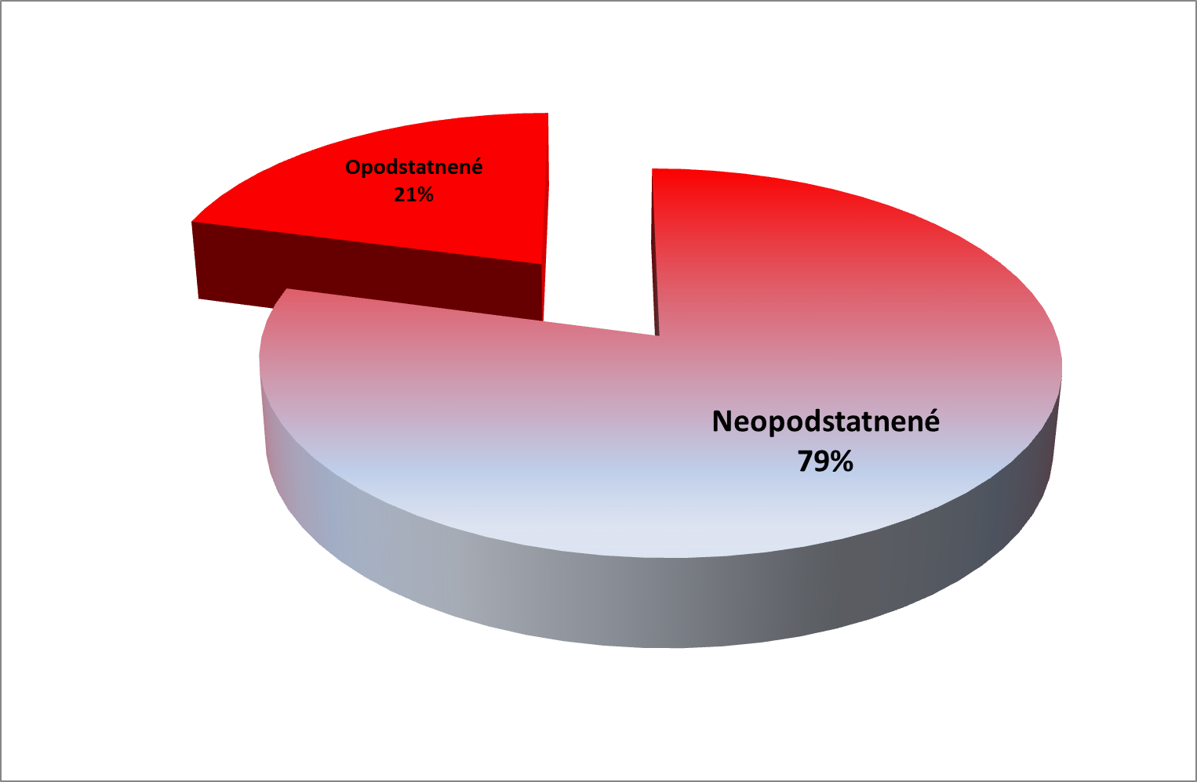
Opodstatnenosť podaných riešení I. polrok 2013

Slide 13
Dohľad nad nákupom zdravotnej starostlivosti

Slide 14
Dohľad nad nákupom zdravotnej starostlivosti
plnenie povinnosti zdravotnej poisťovne uzatvárať zmluvu o poskytovaní zdravotnej starostlivosti s každým
poskytovateľom všeobecnej ambulantnej zdravotnej starostlivosti
poskytovateľom lekárenskej starostlivosti
poskytovateľom záchrannej zdravotnej služby
naplnenie verejnej minimálnej siete poskytovateľov

Slide 15
Dohľad nad nákupom zdravotnej starostlivosti
dispenzarizácia
„čakačky“
návrhy na uloženie sankcií zdravotným poisťovniam
plánovaná ústavná zdravotná starostlivosť v inom členskom štáte EÚ

Slide 16
Preventívna činnosť úradu
prezentuje kazuistiky úradu na odborných podujatiach
zaoberá sa problematikou bezpečnosti pacientov

Slide 17
Dohľad nad zdravotnou starostlivosťou
Úrad pre dohľad nad zdravotnou starostlivosťou
Dohľad nad zdravotným poistením

Slide 18
Dohľad nad verejným zdravotným poistením
dohľad nad zdravotnými poisťovňami
riešenie pohľadávok a pokút
medzinárodné vzťahy a zúčtovanie zdravotného poistenia v rámci Európskej únie
centrálna evidencia

Slide 19
Dohľad nad zdravotnými poisťovňami
vydáva povolenia na vykonávanie verejného zdravotného poistenia
dohliada nad plnením povinností zdravotných poisťovní
môže odobrať licenciu ZP
rieši podania a sťažnosti súvisiace s verejným zdravotným poistením

Slide 20
Dohľad nad zdravotnými poisťovňami
podnety súvisiace s prihláškami a zmenou zdravotnej poisťovne

Slide 21
Dohľad nad zdravotnými poisťovňami
platobná schopnosť ZP
hospodárenie ZP
plnenie oznamovacích povinností ZP
uloženie sankcií zdravotným poisťovniam
pokuta ZP až do výšky 165 969 €; najmenej 3 319 €
Výnosy z pokút sú príjmom štátneho rozpočtu.

Slide 22
Dohľad nad zdravotnými poisťovňami
mesačné prerozdeľovanie preddavkov na poistné vydané jednotlivým ZP
zaradenie poistenca do farmaceuticko-nákladovej skupiny (PCG)

Slide 23
Pohľadávky a pokuty
vykonáva úkony v súvislosti s
pohľadávkami na poistnom na zdravotné poistenie
správnym konaním, ktoré nebolo dokončené zdravotnými poisťovňami
pokutami ukladanými poistencom a platiteľom poistného
kontroluje úhrady právoplatne uložených pokút
ukladá pokutu poistencom alebo platiteľom poistného za nesplnenie povinností ustanovených zákonom

Slide 24
Medzinárodné vzťahy
koordinuje plnenie záväzkov SR v oblasti zdravotníctva vyplývajúcich z medzinárodných zmlúv
ZP SR
ÚDZS styčný orgán
styčný orgán krajín EÚ
ZP SR
ZP SR

Slide 25
Vedenie registrov
Centrálny register poistencov
Register PZS
Register ZP
Register zdravotníckych pracovníkov
Register platiteľov poistného
Register dopravných nehôd (1.1.2014)
Informačný systém registra fyzických osôb
Eviduje oznámenia o úmrtí

Slide 26
Národné kontaktné miesto - „NKM“
Informovanosť pacientov a PZS o cezhraničnej zdravotnej starostlivosti.
pre poistencov z EÚ o:
právnych predpisov SR v oblasti kvality a bezpečnosti ZS
dostupnosti ZS, právach pacienta
postupoch pri riešení sťažností
dostupnosti PZS pre handikepovaných pacientov
pre poistencov SR o:
podmienkach preplácania podľa Smernice
postupoch nadobúdania práva, odvolaniach a náprave podľa nariadení ES

Slide 27
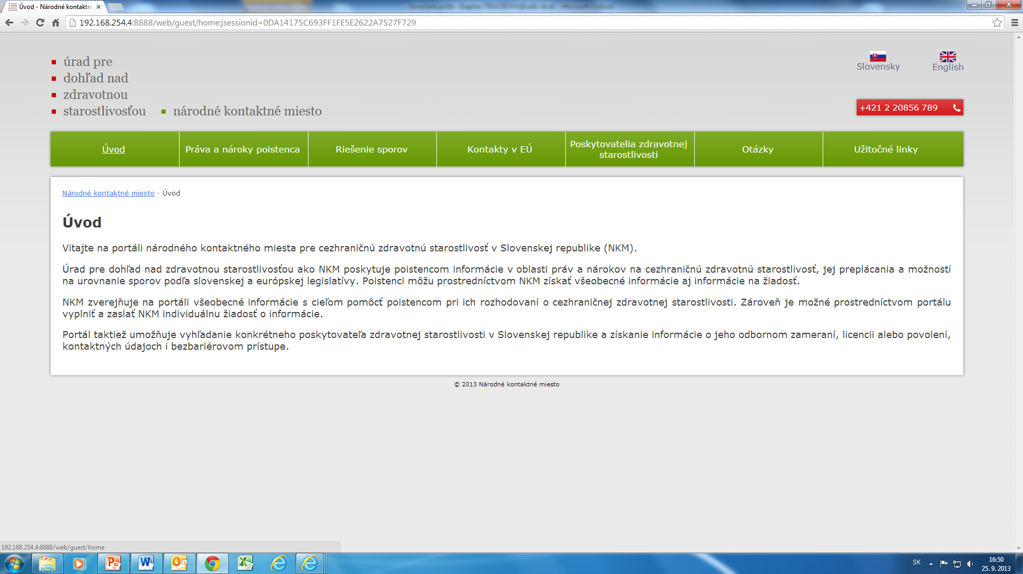
Portál NKM

Slide 28
Súdnolekárske a patologicko-anatomické pracoviská
súdnolekárske a patologicko-anatomické pitvy
odber tkanív pre účely laboratórnych vyšetrení
histologické, toxikologické, sérologické vyšetrenia
výučbové pracovisko pre študentov LF
prehliadka mŕtvych v spolupráci s VUC a PZS
osvedčenia o školení a poverenia na vykonávanie prehliadok mŕtvych tiel
register osôb, ktoré počas života odmietli pitvu

Slide 29
Dohľad nad zdravotnou starostlivosťou
Úrad pre dohľad nad zdravotnou starostlivosťou
Pracoviská súdneho lekárstva a patologickej anatómie
DRG
Dohľad nad zdravotným poistením

Slide 30
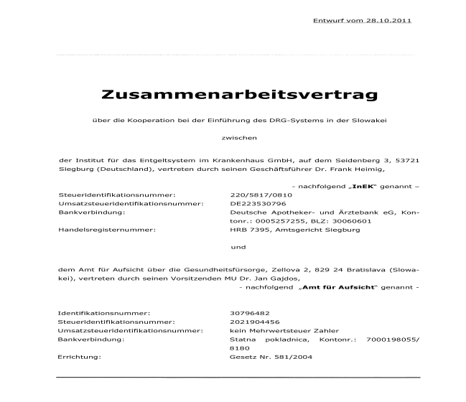
História
December 2011 ⇒ Zmluva o spolupráci z InEK
Február 2012 ⇒ Zmluva o poskytnutí nenávratného finančného príspevku
Notes:
Napriek tomu, že nadpis tohto slidu je história, nechcem rozprávať o histórii a tomu čo predchádzalo decembru 2011. Bolo to množstvo analýz a rozhodnutí.
Napriek tomu si dovolím tvrdiť, že práve tento dátum je prelomový
-------------------------------------------------------------------------------------------------------
Aj napriek tomu, že ešte nie je čas rekapitulácie, poďme sa pozrieť, kde sa to celé začalo
Viem, že označiť dátum 13.12.2011 za začiatok prípravy DRG nie je presné ale to čo bolo pred týmto dátumom teda kroky, ktoré spôsobili, že tento dátum je z pohľadu DRG zaujímavý sa už opakovane povedalo. ⇒ Zmluva o spolupráci s InEK (G-DRG).
---------------------------------------------------------------------------------------------------------
Druhý dôležitý dátum pre spustenie projektu DRG je 15.02.2012 ⇒ Zmluva o poskytnutí nenávratného finančného príspevku, preto, že bez financií nie je možné tento projekt pripraviť.
Čo? Čo je to, čo je k tomu potrebné...
Kto? Bez koho spolupráce a priamej účasti nie je možné systém zaviesť...
Čo nám zavedenie nového úhradového systému prinesie?
Čo nám nové financovanie ústavnej zdravotnej starostlivosti zoberie?

Slide 31
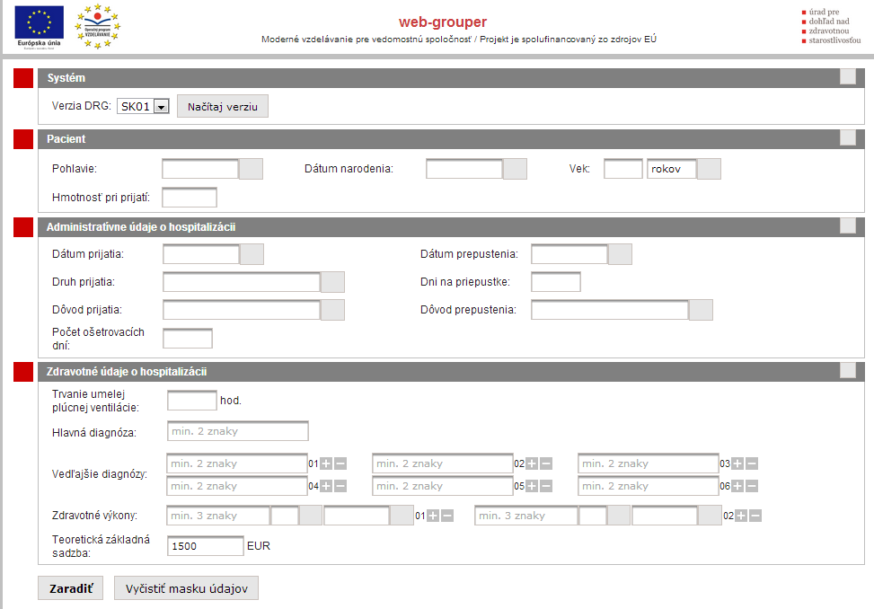
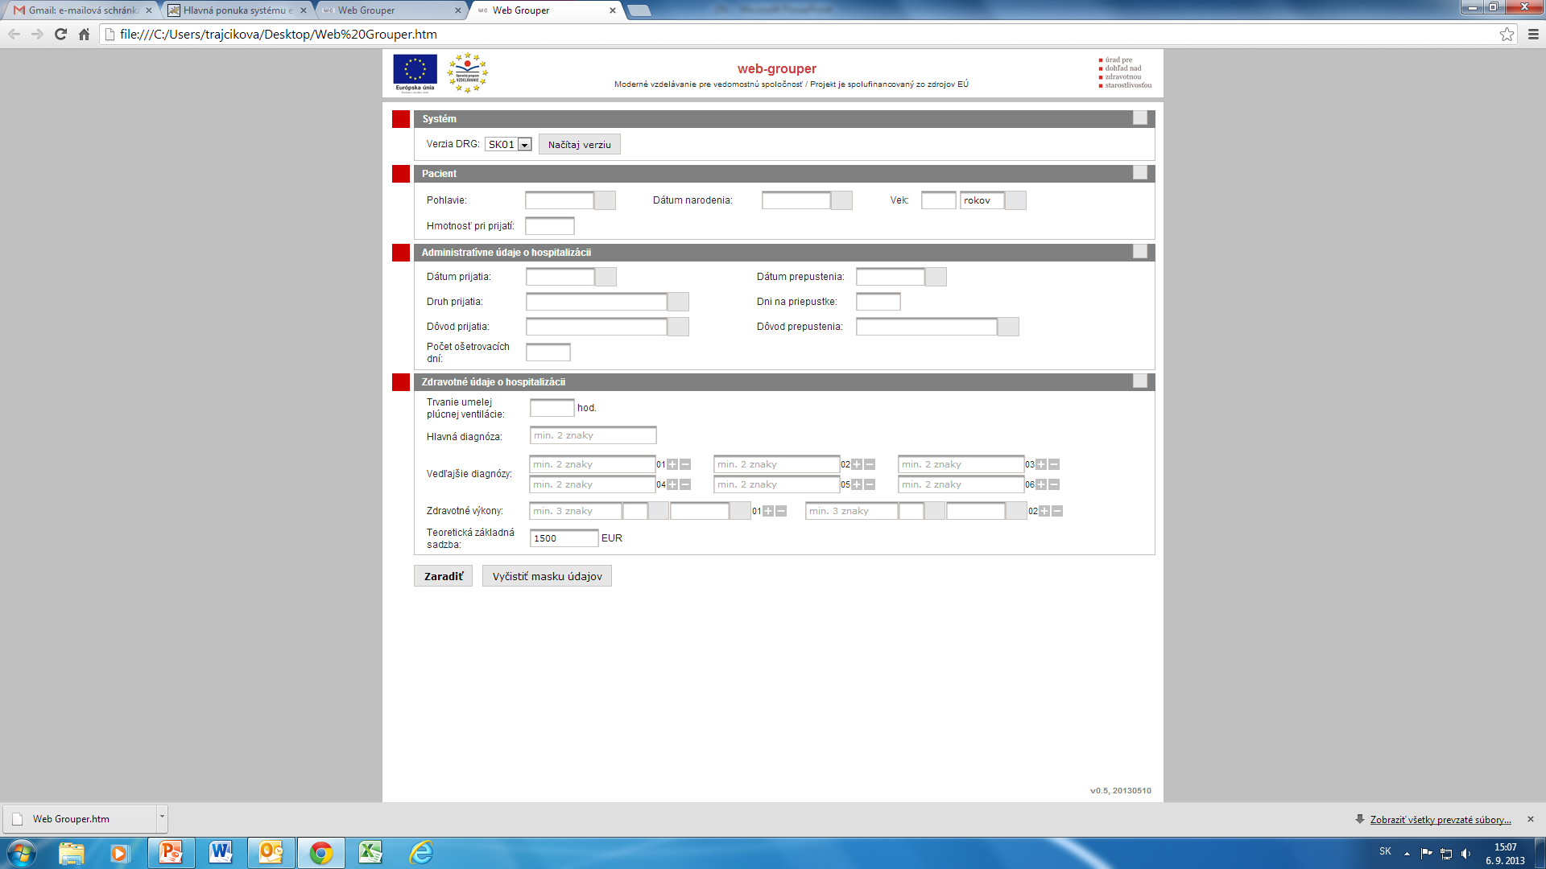
MKCH
ZZV
Notes:
Z pohľadu zdravotníckeho pracovníka aplikácia v počítači, akási tabuľka, ktorú je potrebné vyplniť. Niekto ju bude mať modrú, niekto ružovú, ale všade sa budú vyplňovať tie isté údaje
Bežné údaje, meno, dátumy....
Ale hlavne diagnózy a výkony, hlavná dg môže byť len jedna.
A tu sa dostávame k dvom dôležitým veciam,
Napriek tomu, že nadpis tohto slidu je história, nechcem rozprávať o histórii a tomu čo predchádzalo decembru 2011. Bolo to množstvo analýz a rozhodnutí.
Napriek tomu si dovolím tvrdiť, že práve tento dátum je prelomový
-------------------------------------------------------------------------------------------------------
Aj napriek tomu, že ešte nie je čas rekapitulácie, poďme sa pozrieť, kde sa to celé začalo
Viem, že označiť dátum 13.12.2011 za začiatok prípravy DRG nie je presné ale to čo bolo pred týmto dátumom teda kroky, ktoré sposobili, že tento dátum je z pohľadu DRG zaujímavý sa už opakovane povedalo. ⇒ Zmluva o spolupráci s InEK (G-DRG).
---------------------------------------------------------------------------------------------------------
Druhý dôležitý dátum pre spustenie projektu DRG je 15.02.2012 ⇒ Zmluva o poskytnutí nenávratného finančného príspevku, preto, že bez financií nie je možné tento projekt pripraviť.

Slide 32
MKCH 10-SK-2013
MKCH - 1993
MKCH - 2013
Počet kapitol: XXI
Počet kódov: 12 232
Počet miest: 4
Počet kapitol: XXII (kapitola U)
Počet kódov: 17 096
Počet miest: 5

Slide 33
ZOZNAM ZDRAVOTNÝCH VÝKONOV
ZZV - 1993
Počet výkonov: 3 008
ZZV - 2010
Počet výkonov: 6 994
ZZV - 2013
Počet výkonov: 20 862

Slide 34
Prínosy
Podpora moderných výkonov
Spravodlivejšie prerozdelenie finančných zdrojov
Tlak na dobré hospodárenie nemocníc
Skracovanie ošetrovateľskej doby
Pre pacienta dostupnosť lepšej a kvalitnejšej liečby
Notes:
Zavedenie systému DRG znamená:
Podpora moderných výkonov
Spravodlivejšie prerozdelenie finančných zdrojov z verejného zdravotného poistenia
Tlak na dobré hospodárenie nemocníc
Skracovanie ošetrovateľskej doby pri zachovaní štandardu potrebnej liečby
Pre pacienta dostupnosť lepšej a kvalitnejšej liečby

Slide 35
Nezávislosť a nestrannosť úradu
financovanie úradu:
príspevky zdravotných poisťovní na činnosť úradu (0,45 %)
úhrady za činnosť úradu
úhrady za pitvu nariadenú podľa osobitného predpisu
úhrada zo štátneho rozpočtu za účelom financovania zavádzania DRG systému
Notes:
štátne orgány, orgány územnej samosprávy, iné orgány verejnej moci ani ďalšie právnické osoby alebo fyzické osoby nesmú neoprávnene zasahovať do činnosti úradu,
zákon ukladá úradu povinnosť pri výkone svojej pôsobnosti, postupovať nestranne a nezávisle od štátnych orgánov, orgánov územnej samosprávy, iných orgánov verejnej moci a od ďalších právnických osôb alebo fyzických osôb,

Slide 36
Dohľad nad zdravotnou starostlivosťou
Úrad pre dohľad nad zdravotnou starostlivosťou
IS, Analýzy
Právo
Pracoviská súdneho lekárstva a patologickej anatómie
DRG
Ekonomika
Komunikácia
Dohľad nad zdravotným poistením

